Slide 1
CSS3
Selectors, Box Model, Backgrounds and Borders, Image Values and Replaced Content, Text Effects, 2D/3D Transformations, Animations, Multiple Column Layout, User Interface

Slide 2
gradients
Documentación y pruebas
http://www.w3schools.com/css/css3_gradients.asp
Generador de Gradientes http://www.cssmatic.com/es/gradient-generator
#grad {
background: -webkit-linear-gradient(red, blue); /* For Safari 5.1 to 6.0 */
background: -o-linear-gradient(red, blue); /* For Opera 11.1 to 12.0 */
background: -moz-linear-gradient(red, blue); /* For Firefox 3.6 to 15 */
background: linear-gradient(red, blue); /* Standard syntax */
}

Slide 3
rounded borders
Documentación y pruebas
http://www.w3schools.com/css/css3_borders.asp
Generador de borders
http://border-radius.com/
Shortcut - clock order - Top / Right / Bottom / Left
div {
border: red 2px solid;
border-radius: 25px 0;
}

Slide 4
background
Documentación y pruebas
http://www.w3schools.com/css/css_background.asp
Shortcut
color / url() / repeat-x repeat-y no-repeat repeat / x y
body {
background: #ffffff url("img_tree.png") no-repeat right top;
}

Slide 5
backgound-size
Documentación y pruebas
http://www.w3schools.com/cssref/css3_pr_background-size.asp
Propiedades
background-size: auto|length|cover|contain|initial|inherit;
Prueba cada propiedad http://www.w3schools.com/cssref/playit.asp?filename=playcss_background-size&preval=auto
div {
background: url(img_flwr.gif);
background-size: 100% 100%;
background-repeat: no-repeat;
}

Slide 6
box-shadow
Documentación y pruebas
http://www.w3schools.com/cssref/css3_pr_box-shadow.asp
Ejemplo de shortcats http://www.w3schools.com/cssref/playit.asp?filename=playcss_box-shadow
Generator http://css3gen.com/box-shadow/
Shortcut
Top / Left / Blur / Color
div {
box-shadow: 10px 10px 5px #888888;
}

Slide 7
text-shadow
Documentación y pruebas
http://www.w3schools.com/cssref/css3_pr_text-shadow.asp
Ejemplo de shortcut http://www.w3schools.com/cssref/playit.asp?filename=playcss_text-shadow
Generator
http://css3gen.com/text-shadow/
Shortcut
Top / Left / Blur / Color
h1 {
text-shadow: 2px 2px #ff0000;
}

Slide 8
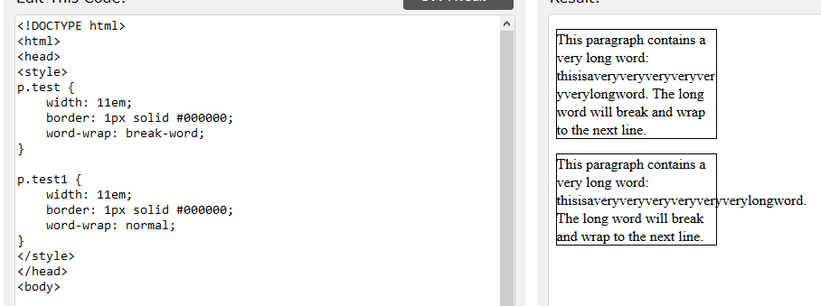
TEXT / word-wrap
Documentación y pruebas
http://www.w3schools.com/cssref/css3_pr_word-wrap.asp
Ejemplo
p {
word-wrap: break-word;
}

Slide 9
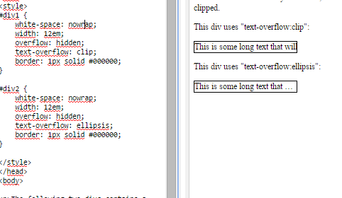
TEXT / text-overflow - ellipsis
Documentación y pruebas
http://www.w3schools.com/cssref/css3_pr_text-overflow.asp
div {
white-space: nowrap;
width: 12em;
overflow: hidden;
text-overflow: ellipsis;
border: 1px solid #000000;
}

Slide 10
animation
Documentación y pruebas / se debe colocar -moz- / -webkit- http://www.w3schools.com/cssref/css3_pr_animation.asp
http://www.w3schools.com/cssref/css3_pr_animation-timing-function.asp
http://jsfiddle.net/simurai/CGmCe/light/ //spreadsheet animation
http://www.smashingmagazine.com/2012/04/25/pure-css3-cycling-slideshow/ // slider
animation: name / animation-duration / animation-iteration-count
div{ -webkit-animation: mymove 5s infinite; animation: mymove 5s 2s infinite; }
Propiedades:
animation-name: example; animation-duration: 5s; animation-timing-function: linear; animation-delay: 2s; animation-iteration-count: infinite; animation-direction: alternate;

Slide 11
@keyframes name {}
Documentación y pruebas / se debe colocar -moz- / -webkit-
Documentación y pruebas http://www.w3schools.com/css/css3_animations.asp /* Un sólo movimiento */ @keyframes example {
{ from {background-color: red;}
to {background-color: yellow;}
}
/* Movimientos por posiciones */
@keyframes example {
0% {background-color: red;}
25% {background-color: yellow;}
50% {background-color: blue;}
100% {background-color: green;}
}

Slide 12
transform
Documentación http://www.w3schools.com/cssref/css3_pr_transform.asp
Propiedades más importantes: scale(.x) | translate(x,y) | translate3d(x,y,z) | rotate(angle)
Generator: http://www.css3maker.com/css3-transform.html
div {
-ms-transform: rotate(7deg); /* IE 9 */
-webkit-transform: rotate(7deg); /* Chrome, Safari, Opera */
transform: rotate(7deg);
}

Slide 13
transform
Ejemplos de uso:
Documentación http://www.the-art-of-web.com/css/css-animation/
transform: translate(3em,0);
transform: rotate(30deg);
transform: scale(2);

Slide 14
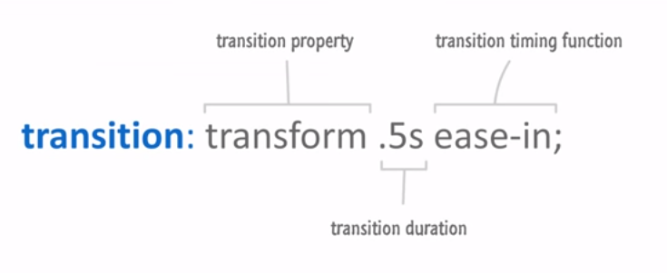
transition
Documentación y pruebas
http://www.w3schools.com/cssref/css3_pr_transition.asp
div {
width: 100px;
-webkit-transition: width 2s; /* Safari 3.1 to 6.0 */
transition: width 2s;
}
div:hover {
width: 300px;
}

